Slide 1

An optimization algorithm for Dial a Ride problems in the context of intermodal route planning
Soutenance de projet de recherche
Encadrants:
Prof. Jakob Puchinger
Prof. Asmaa Ghaffari
Présenté par Ayman MAHMOUD
Master 1 – Ingénierie des systèmes complexes
CentraleSupélec

Slide 2
Plan de la présentation
Choix de sujet & motivation
Chiffres clés
Hypothèse
État de l’art & méthodologie (recherche bibliographique)
Définition du problème
Formulations mathématique
Résultats
Étapes suivante
Accès au projet

Slide 3
Choix de sujet & Motivation
En général chiffre clés sont inclus
Motivation pourquoi c’est important de faire de la recherche dans ce sujet pour la societé

Slide 4
Hypothèse
Proposition relative à l'explication de phénomènes naturels, admise provisoirement avant d'être soumise au contrôle de l'expérience.
Les gens trouvent des difficultés d’organisation de leur temps et leur journée

Slide 5
Méthodologie de la recherche (état de l’art)
Recherche documentaire
Recherche bibliographique !!

Slide 6
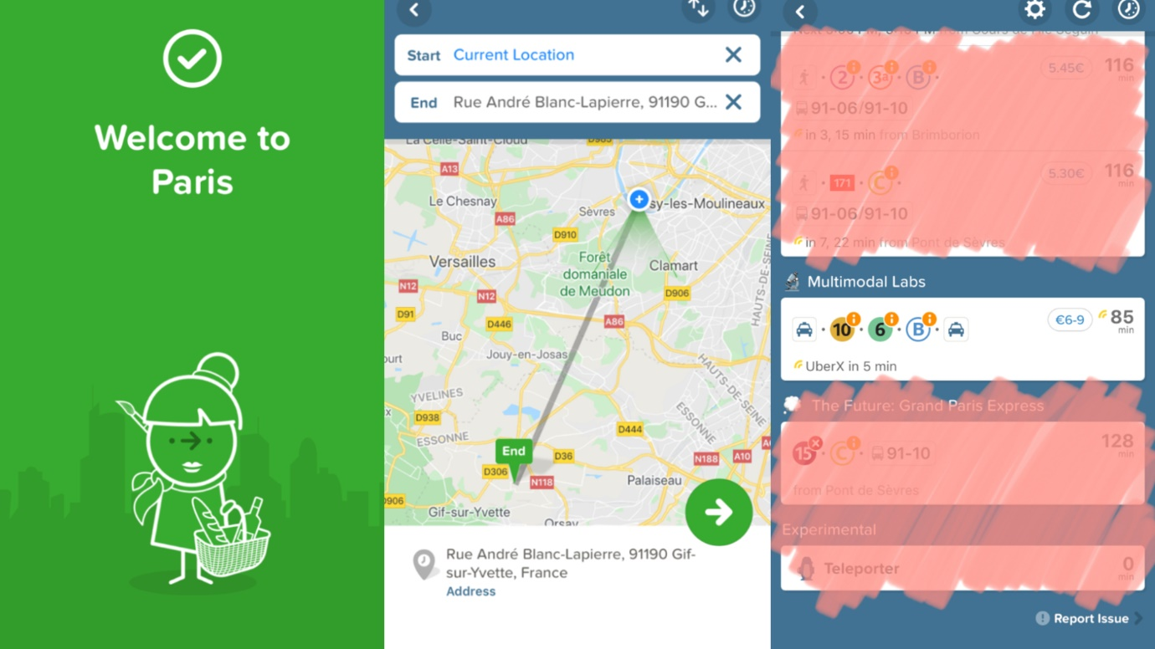
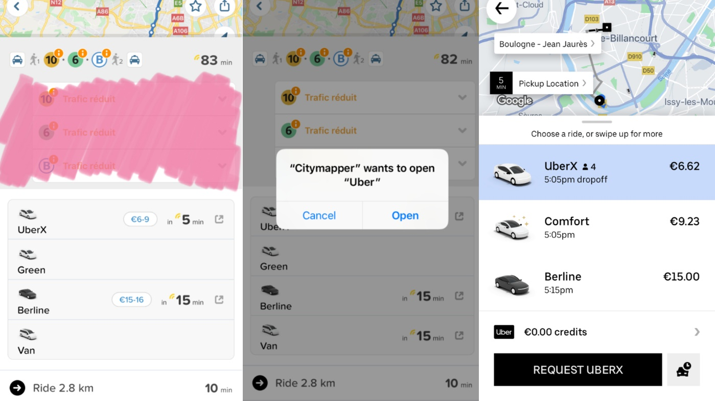
Expérience

Slide 7
État de l’art et retour sur hypothèse

Slide 8
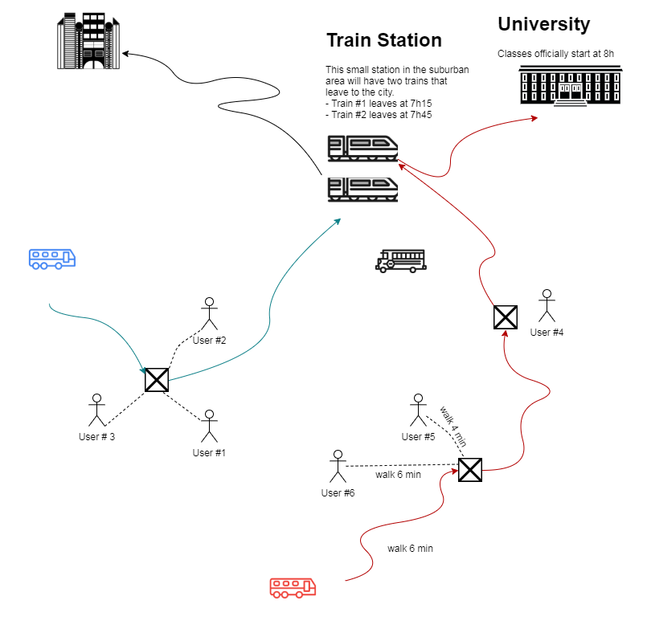
Définition du problème
Scenario rapide (des exemples)
Une petite ville urbaine

Slide 9
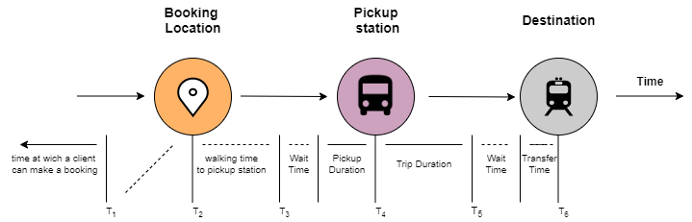
Séquence 1 station

Slide 10
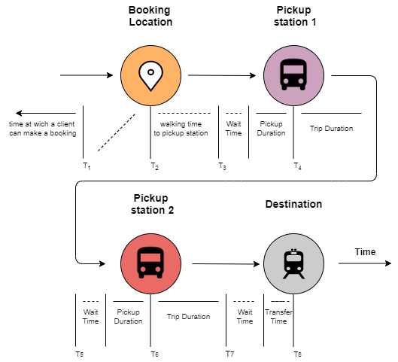
Séquence 2 stations

Slide 11
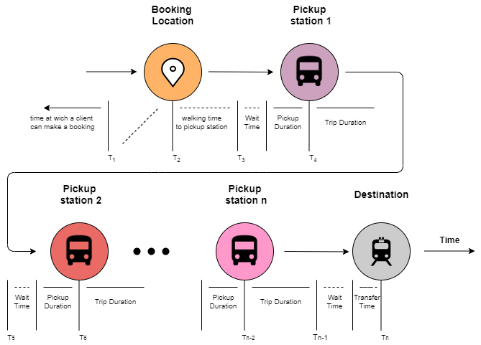
Séquence n Stations

Slide 12
Formulation Mathématique et Fonctions objectives
Formulation mathématique en deux parties, pourquoi?
Raison: pour des raisons de clarté et de simplicité le problème est modélisé en 2 parties :
1er partie…
2eme partie…
Ne pourra pas obtenir la solution optimal cela devient, peut pas garantir que la solution qu’on a est optimal.

Slide 13
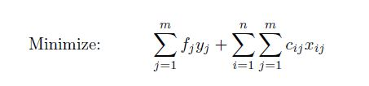
Partie 1: Optimisation des stations de pickup

Slide 14
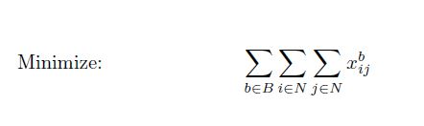
Partie 2: Optimisation de distance parcourue par les chauffeurs

Slide 15
Résultats

Slide 16
Étapes suivantes & améliorations

Slide 17






Accès au projet
ayman.mahmoud@student-cs.fr
+330645212904

Slide 18
Merci pour votre presentation

